Slide 1
nodeMCU 2
Relay & wifi

Slide 2
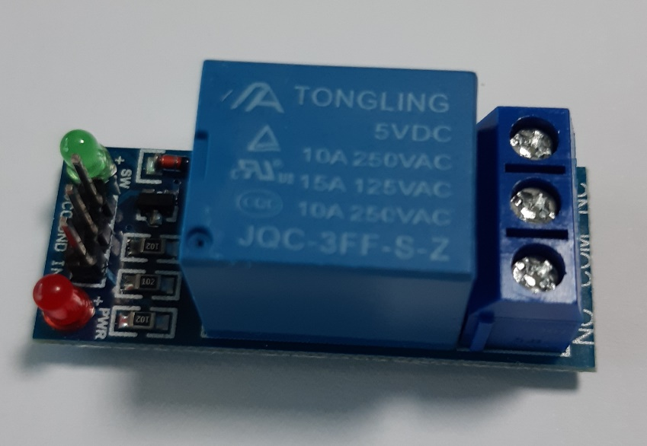
nodeMCU relay 제어
릴레이 : 전압에 따라 ON/OFF 스위치로 동작
아두이노 환경에서는 5V relay가 주로 사용됨 (전원이 5V인가 되어야 함)
VCC, GND, IN : 전원(VCC), 접지(GND), 데이터 입력(IN)
NC, NO, COM : 스위치 연결 핀

Slide 3
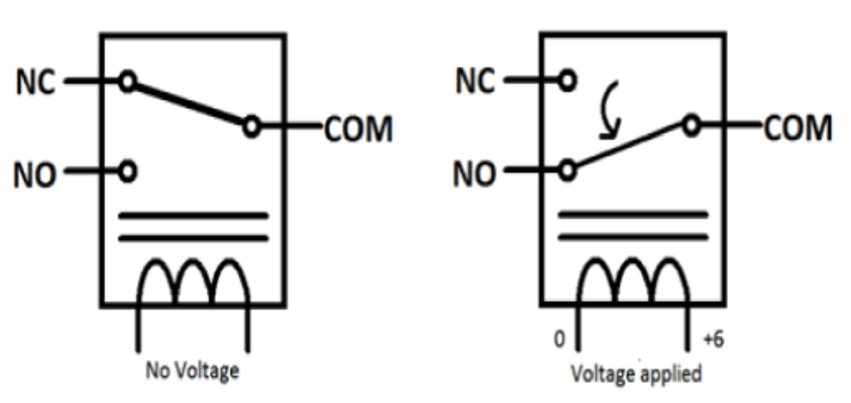
Relay 동작
전압에 따라(전류가 흐르면) 스위치로 동작
NC (Normally Closed)
NO(Normally Open)
COM(Common)
전압이 없으면 NC-COM 연결
전압이 인가되면 NO-COM 연결

Slide 4
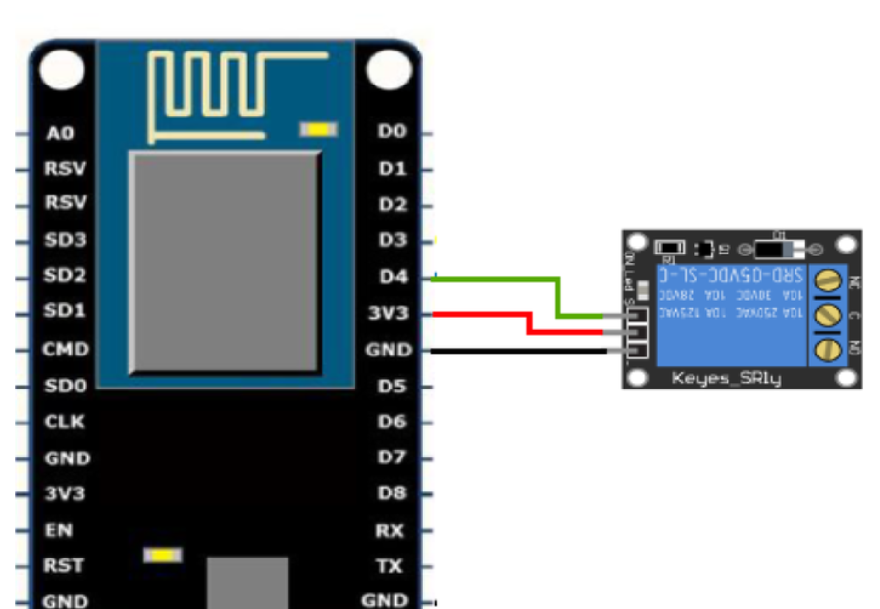
nodeMCU relay 연결
5V, 12V 릴레이 중에 5V 릴레이를 이용
만약 12V 릴레이를 이용할 경우에는 외부 전원 12V를 릴레이에 인가해야 함

Slide 5
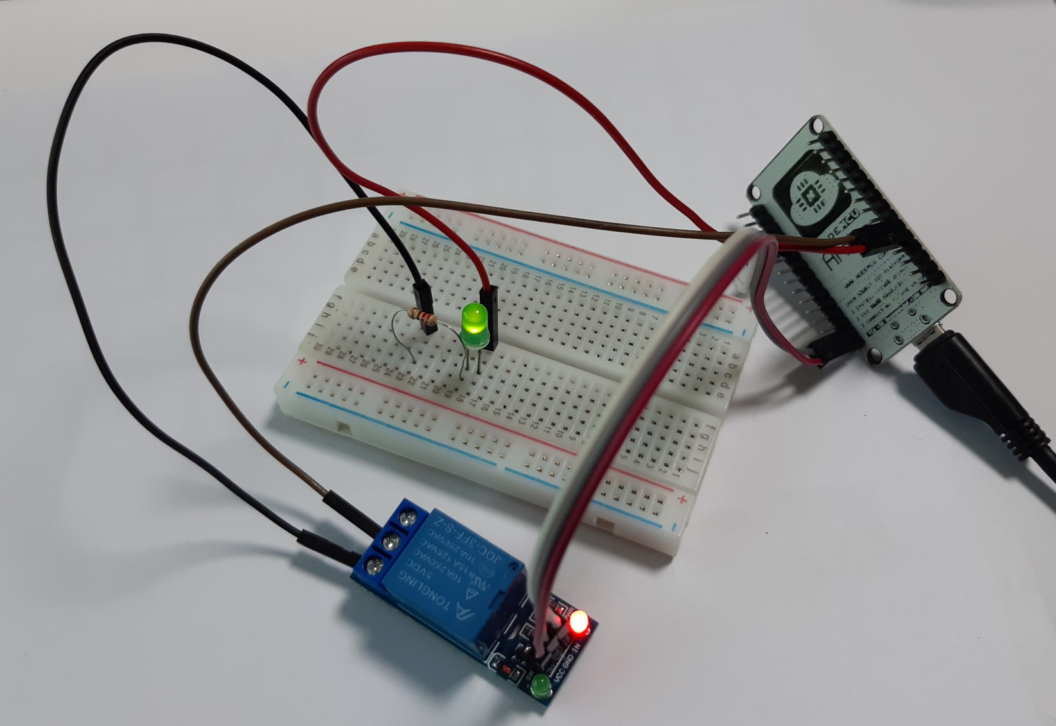
릴레이로 LED 점등 제어 회로연결 사진

Slide 6
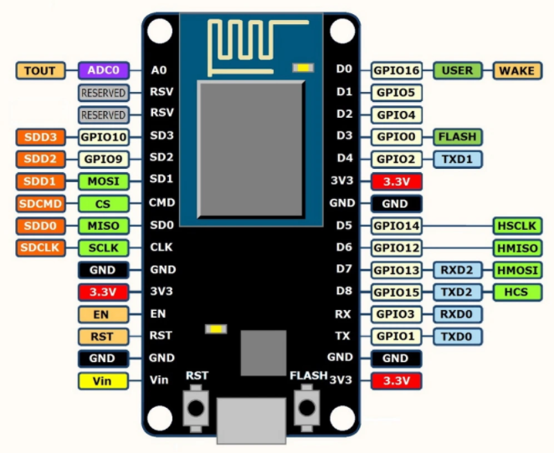
Relay 를 이용한 LED blink
int relayIn = 2; // D4 – GPIO2
void setup() {
// put your setup code here, to run once:
pinMode(relayIn, OUTPUT);
}
void loop() {
// put your main code here, to run repeatedly:
digitalWrite(relayIn, HIGH);
delay(2000); // 2 sec.
digitalWrite(relayIn, LOW);
delay(2000);
}

Slide 7
키보드로 제어
int relayIn = 5; // GPIO5 - D1
void setup() {
// put your setup code here, to run once:
pinMode(relayIn, OUTPUT);
Serial.begin(115200);
while (!Serial) {
; // wait for serial port to connect. Needed for native USB port only
}
}
void loop() {
// put your main code here, to run repeatedly:
int sin;
if (Serial.available()) {
sin = Serial.read();
if (sin == '1')
digitalWrite(relayIn, HIGH);
else if (sin == '0')
digitalWrite(relayIn, LOW);
}
}
D1 - Relay IN 연결
1 키를 누르면 relay IN - High
0 키를 누르면 relay IN - LOW

Slide 8
키보드로 제어
int relayIn = 5; // D1
void setup() {
// put your setup code here, to run once:
pinMode(relayIn, OUTPUT);
Serial.begin(115200);
while (!Serial) {
; // wait for serial port to connect. Needed for native USB port only
}
Serial.println("\nPress H or L for relay IN.");
}
void loop() {
// put your main code here, to run repeatedly:
int n;
char buff[20];
if (Serial.available()) {
n = Serial.readBytesUntil('\n', buff, 20);
buff[n-1] = '\0';
String st(buff);
if (st.equals("H")) // high
digitalWrite(relayIn, HIGH);
else if (st.equals("L")) // low
digitalWrite(relayIn, LOW);
else
Serial.println(" press H or L");
}
}
D1 - Relay IN 연결
H 키를 누르면 relay IN - High
L 키를 누르면 relay IN - LOW

Slide 9
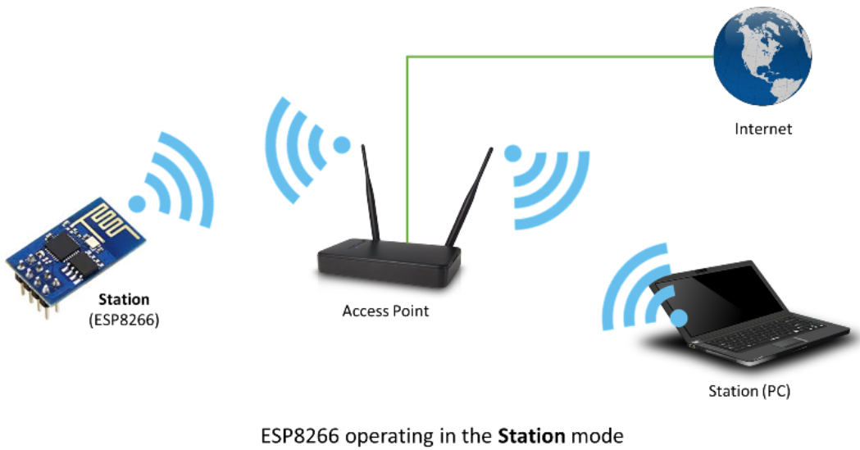
Esp8266 WiFi mode(1)
Station (STA) 모드는 엑세스포인트(AP : access point )에 의하여 동작하는 WiFi 네트워크에 ESP8266을 연결할 때 사용한다.

Slide 10
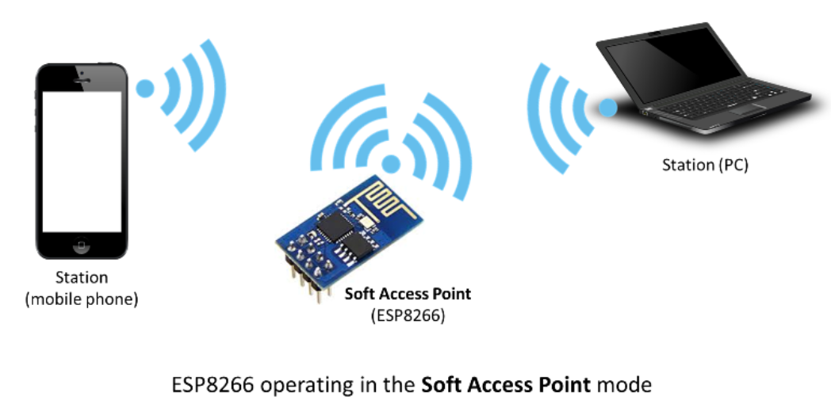
Esp8266 WiFi mode(2)
access point (AP) : 다른 스테이션들이 Wi-Fi 망에 접속할 수 있게 해주는 장치로 유선 네트워크로 연결을 제공한다. ESP8266은 유선 네크워크의 인터페이스를 제외하고 이와 유사한 기능을 제공한다. 이와같은 동작을 소프트 엑세스포인트 (soft-AP)라 부른다. 소프트 엑세스포인트에 접속 가능한 최대 스테이션은 5개이다

Slide 11
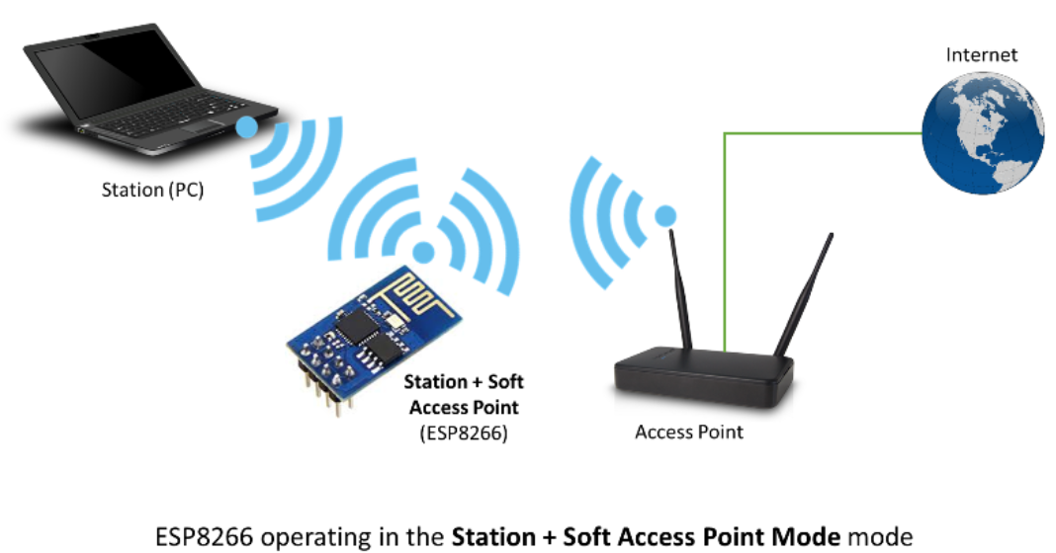
Esp8266 WiFi mode(3)
ESP 는 소프트 엑세스포인트와 스테이션 모드에서 동시에 동작 가능하다. 이를 이용하여 메시 네트워크(mesh network)의 노드로 동작할 수 있다.

Slide 12
ESP8266WIFI/WiFiScan 예제
if (n == 0) {
Serial.println("no networks found");
} else {
Serial.print(n);
Serial.println(" networks found");
for (int i = 0; i < n; ++i) {
// Print SSID and RSSI for each network found
Serial.print(i + 1);
Serial.print(": ");
Serial.print(WiFi.SSID(i));
Serial.print(" (");
Serial.print(WiFi.RSSI(i));
Serial.print(")");
Serial.println((WiFi.encryptionType(i) == ENC_TYPE_NONE) ? " " : "*");
delay(10);
}
}
Serial.println("");
// Wait a bit before scanning again
delay(5000);
}
#include "ESP8266WiFi.h"
void setup() {
Serial.begin(115200);
// Set WiFi to station mode and disconnect from an AP if it was previously connected
WiFi.mode(WIFI_STA);
WiFi.disconnect();
delay(100);
Serial.println("Setup done");
}
void loop() {
Serial.println("scan start");
// WiFi.scanNetworks will return the number of networks found
int n = WiFi.scanNetworks();
Serial.println("scan done");

Slide 13
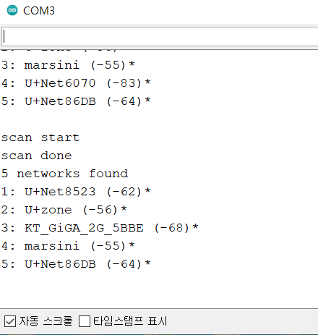
WiFiScan 실행화면
SSID : Service Set IDentifier
RSSI (Received Signal Strength Indication)

Slide 14
ESP8266WIFI/UDP 예제 (1)
#include <ESP8266WiFi.h>
#include <WiFiUdp.h>
#ifndef STASSID
#define STASSID “********“ // SSID
#define STAPSK “***********“ // Password
#endif
unsigned int localPort = 8888; // local port to listen on
// buffers for receiving and sending data
char packetBuffer[UDP_TX_PACKET_MAX_SIZE + 1]; //buffer to hold incoming packet, 8192+1
char ReplyBuffer[] = "acknowledged\r\n"; // a string to send back
WiFiUDP Udp;
void setup() {
Serial.begin(115200);
WiFi.mode(WIFI_STA);
WiFi.begin(STASSID, STAPSK);
while (WiFi.status() != WL_CONNECTED) {
Serial.print('.');
delay(500);
}
Serial.print("\nConnected! IP address: ");
Serial.println(WiFi.localIP());
Serial.printf("UDP server on port %d\n", localPort);
Udp.begin(localPort);
}

Slide 15
ESP8266WIFI/UDP 예제 (2)
void loop() {
// if there's data available, read a packet
int packetSize = Udp.parsePacket();
if (packetSize) {
Serial.printf("Received packet of size %d from %s:%d\n (to %s:%d, free heap = %d B)\n",
packetSize,
Udp.remoteIP().toString().c_str(), Udp.remotePort(),
Udp.destinationIP().toString().c_str(), Udp.localPort(),
ESP.getFreeHeap());
// read the packet into packetBufffer
int n = Udp.read(packetBuffer, UDP_TX_PACKET_MAX_SIZE);
packetBuffer[n] = 0;
Serial.println("Contents:");
Serial.println(packetBuffer);
// send a reply, to the IP address and port that sent us the packet we received
Udp.beginPacket(Udp.remoteIP(), Udp.remotePort());
Udp.write(ReplyBuffer);
Udp.endPacket();
}
}

Slide 16
참고
UDP(헤더 8bytes) 페이로드의 이론적인 최대길이는 65,527 byte
IPv4(헤더 20bytes) 네트워크에서는 65,507 bytes로 제약
IP 및 UDP 헤더포함 총 576 byte 이상의 데이터그램은 IPv4 네트워크에서는 전송이 보장되지 않음
전송경로 상에서 IP fragmentation과 reassembly를 수행하는 장비들(송신자, 수신자, 라우터)에 의해 그 최대길이가 결정 됨

Slide 17
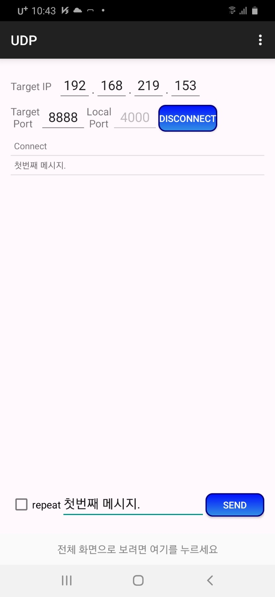
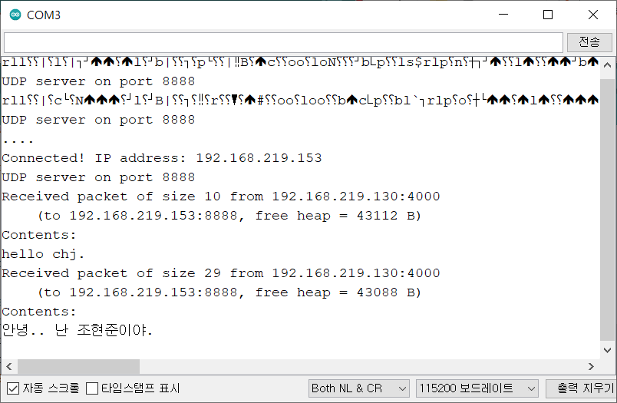
실행화면 (시리얼 모니터)
스마트폰 앱 TCP/UDP TEST TOOL 화면

Slide 18
WiFiClientBasic 예제 (tcp 연결) (1)
void setup() {
Serial.begin(115200);
// We start by connecting to a WiFi network
WiFi.mode(WIFI_STA);
WiFiMulti.addAP(ssid, password); // wifi 하나를 포함
// 다수의 wifi를 포함할 수 있음
Serial.println();
Serial.println();
Serial.print("Wait for WiFi... ");
// 가장 신호가 강한 wifi에 접속됨
while (WiFiMulti.run() != WL_CONNECTED) {
Serial.print(".");
delay(500);
}
Serial.println("");
Serial.println("WiFi connected");
Serial.println("IP address: ");
Serial.println(WiFi.localIP());
delay(500);
}
#include <ESP8266WiFi.h>
#include <ESP8266WiFiMulti.h> // 다수의 wifi 존에 접속 가능할 때
#ifndef STASSID
#define STASSID "your-ssid"
#define STAPSK "your-password"
#endif
const char* ssid = STASSID;
const char* password = STAPSK;
const char* host = "192.168.1.1";
const uint16_t port = 3000;
ESP8266WiFiMulti WiFiMulti;

Slide 19
WiFiClientBasic 예제 (tcp 연결) (2)
void loop() {
Serial.print("connecting to ");
Serial.print(host);
Serial.print(':');
Serial.println(port);
/* Use WiFiClient class to create TCP connections */
WiFiClient client;
if (!client.connect(host, port)) {
Serial.println("connection failed");
Serial.println("wait 5 sec...");
delay(5000);
return;
}
// This will send the request to the server
client.println("hello from ESP8266");
//read back one line from server
Serial.println("receiving from remote server");
String line = client.readStringUntil('\r');
Serial.println(line);
Serial.println("closing connection");
client.stop();
Serial.println("wait 5 sec...");
delay(5000);
}

